Slide 1


TRƯỜNG THCS HUỲNH VĂN NGHỆ
8
C
Ô
N
G
N
G
H
Ệ
GV: CN8,9

Slide 2
KIỂM TRA BÀI CŨ
Đồ dùng điện được chia làm mấy loại ? Lấy ví dụ minh họa?
ĐỒ DÙNG ĐIỆN
Điện – quang
VD: đèn sợi đốt, đèn huỳnh quang, đèn phóng điện,…
Điện – nhiệt
VD: bàn là điện, nồi cơm điện, bếp điện,…
Điện – cơ
VD: quạt điện, máy bơm nước, máy sấy tóc,…

Slide 3
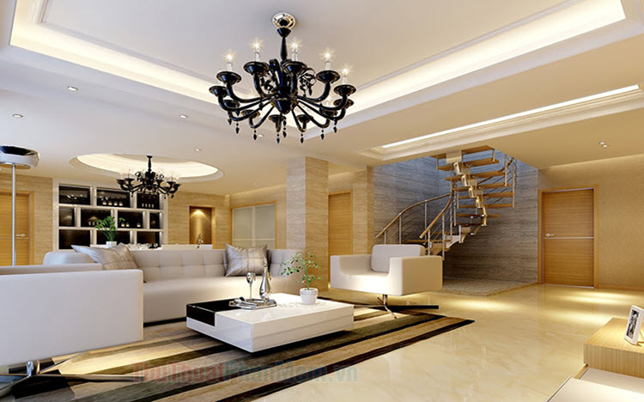
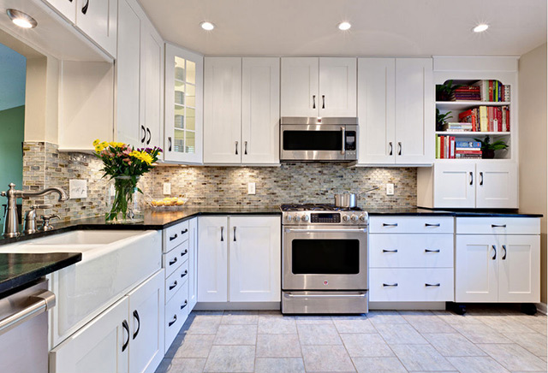
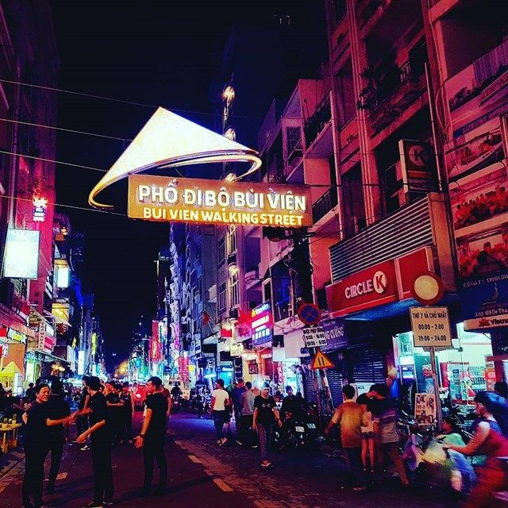
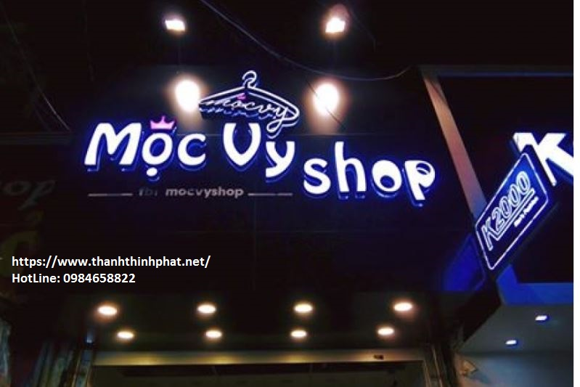

Slide 4
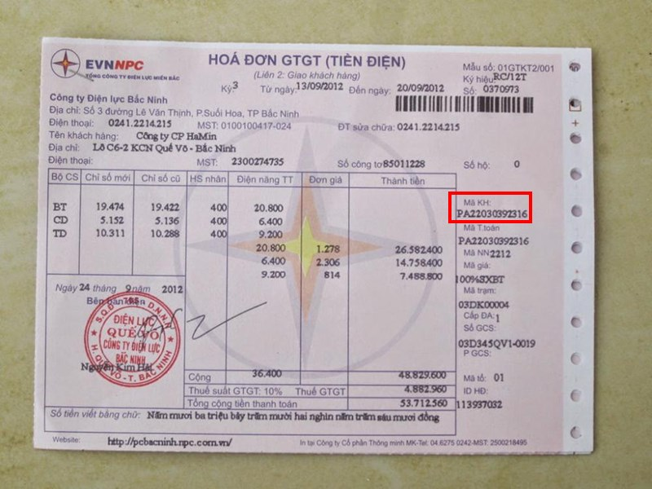
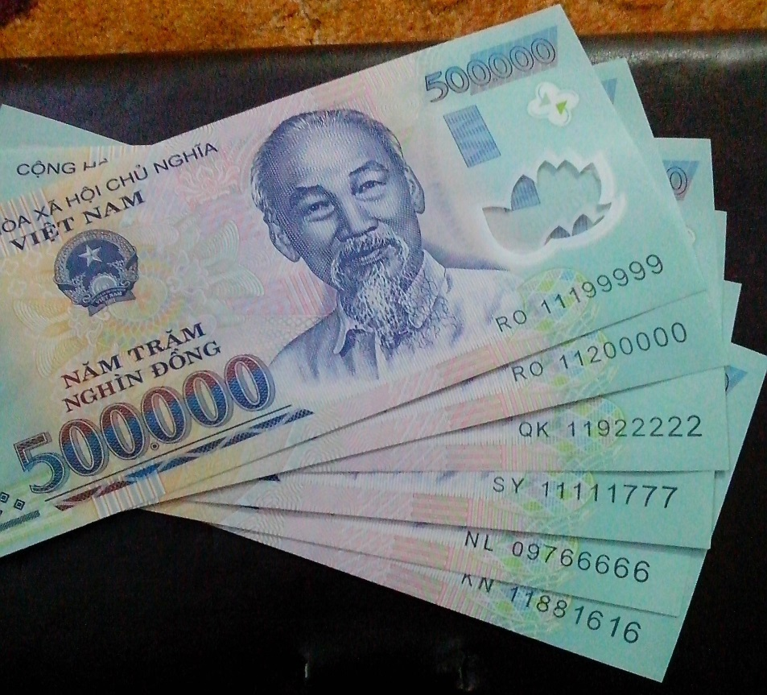

Slide 5
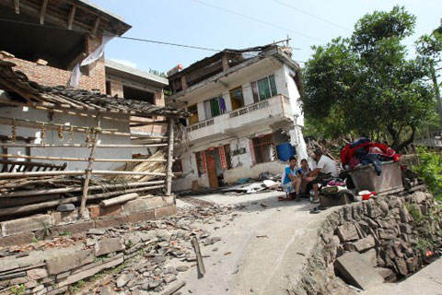
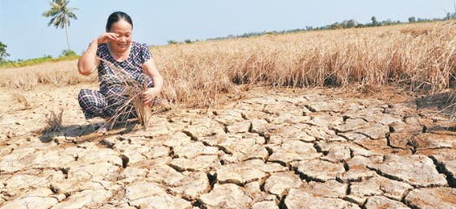
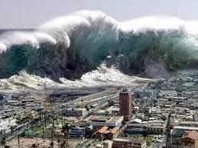
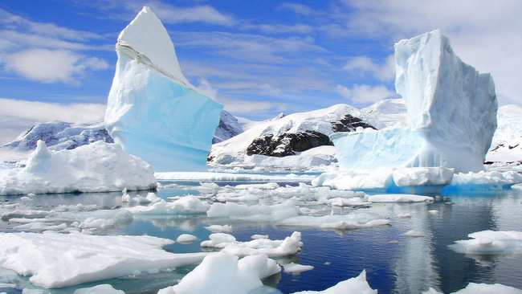
Hạn hán
Động đất
Sóng thần
Băng tan

Slide 6

BÀI 48:
SỬ DỤNG HỢP LÍ ĐIỆN NĂNG
Mục tiêu:
Biết sử dụng điện năng một cách hợp lí
Có ý thức tiết kiệm điện năng

Slide 7

BÀI 48 : SỬ DỤNG HỢP LÍ ĐIỆN NĂNG
NHU CẦU TIÊU THỤ ĐIỆN NĂNG
II.SỬ DỤNG HỢP LÍ VÀ TIẾT KIỆM ĐIỆN NĂNG

Slide 8
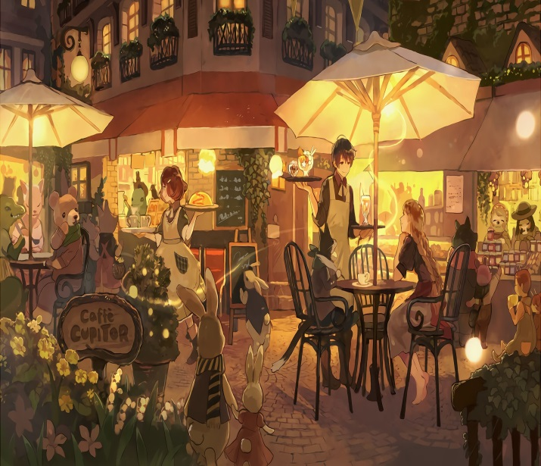
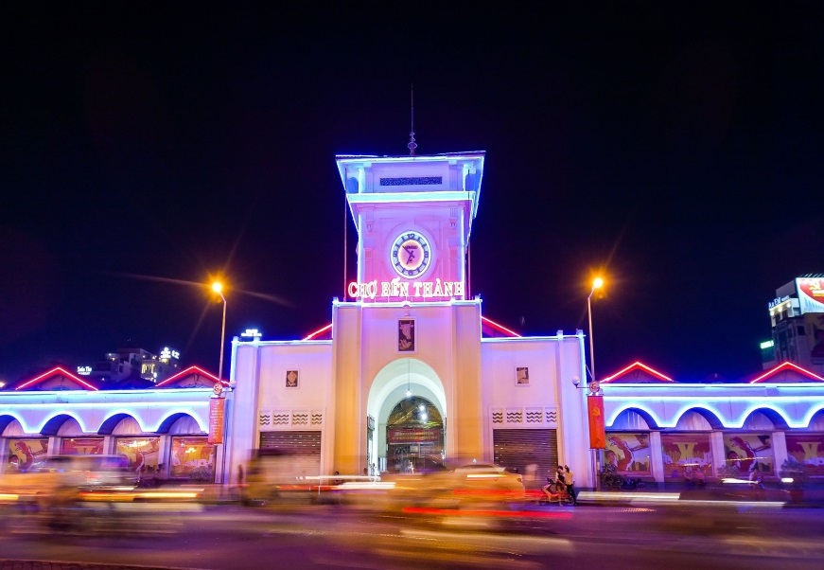
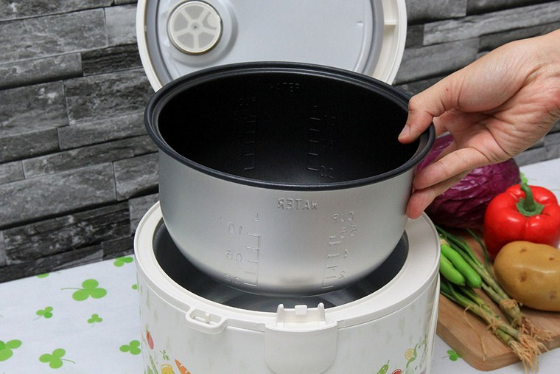
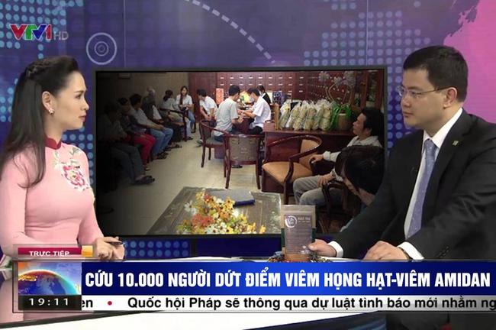
SỬ DỤNG HỢP LÍ VÀ TIẾT KIỆM ĐIỆN NĂNG
I. NHU CẦU TIÊU THỤ ĐIỆN NĂNG
Quan sát 4 bức tranh và cho biết nội dung trong từng hình, thời gian trong từng bức tranh?

Slide 9
I.SỬ DỤNG HỢP LÍ VÀ TIẾT KIỆM ĐIỆN NĂNG
I. NHU CẦU TIÊU THỤ ĐIỆN NĂNG
Do thói quen sinh hoạt, làm việc, nghỉ ngơi cùng với sự thay đổi của thời tiết. Nên nhu cầu tiêu thụ điện năng không đồng đều theo giờ trong ngày, nhưng khoảng từ 18h- 22h sử dụng điện năng nhiều trong ngày.

Slide 10
SỬ DỤNG HỢP LÍ VÀ TIẾT KIỆM ĐIỆN NĂNG
I. NHU CẦU TIÊU THỤ ĐIỆN NĂNG
1.Giờ cao điểm tiêu thụ điện năng
Giờ cao điểm là gì?
Trong ngày có những giờ tiêu thụ điện năng nhiều. Những giờ đó gọi là giờ cao điểm

Slide 11
SỬ DỤNG HỢP LÍ VÀ TIẾT KIỆM ĐIỆN NĂNG
I. NHU CẦU TIÊU THỤ ĐIỆN NĂNG
1.Giờ cao điểm tiêu thụ điện năng
Trong ngày có những giờ tiêu thụ điện năng nhiều. Những giờ đó gọi là giờ cao điểm
Giờ cao điểm dùng điện trong ngày từ 18 giờ đến 22 giờ

Slide 12
SỬ DỤNG HỢP LÍ VÀ TIẾT KIỆM ĐIỆN NĂNG
I. NHU CẦU TIÊU THỤ ĐIỆN NĂNG
1.Giờ cao điểm tiêu thụ điện năng
2.Những đặc điểm của giờ cao điểm
Em hãy kể tên một số nhà máy điện mà em biết?

Slide 13
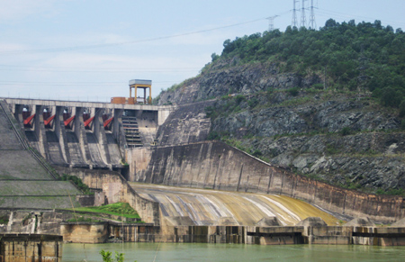
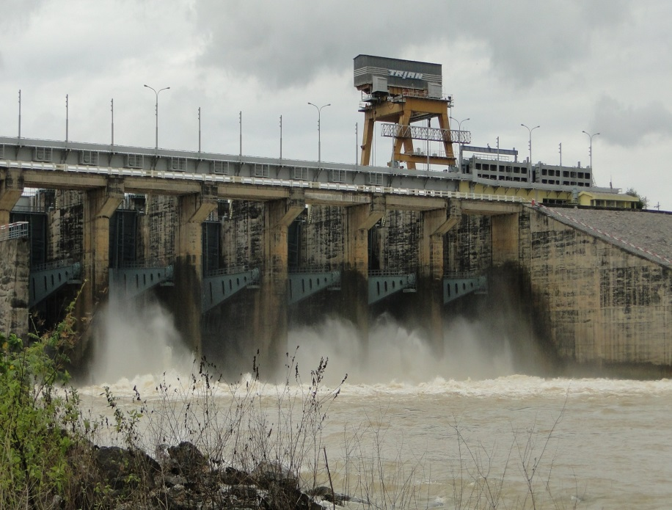
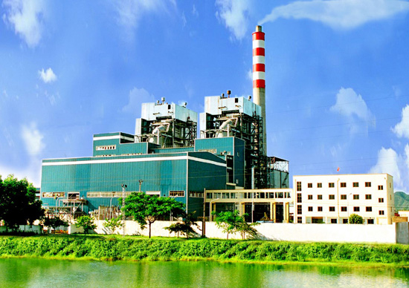
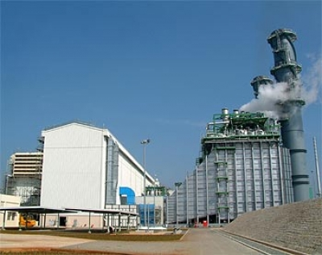
Thuỷ điện Hoà Bình
Thuỷ điện Trị An
Nhà máy nhiệt điện Long Phú
Nhà máy nhiệt điện Phú Mỹ

Slide 14
SỬ DỤNG HỢP LÍ VÀ TIẾT KIỆM ĐIỆN NĂNG
I. NHU CẦU TIÊU THỤ ĐIỆN NĂNG
1.Giờ cao điểm tiêu thụ điện năng
2.Những đặc điểm của giờ cao điểm
Điện năng tiêu thụ rất lớn trong khi khả năng cung cấp điện của các nhà máy điện không đáp ứng đủ
Điện áp của mạng điện bị giảm xuống, ảnh hưởng xấu đến chế độ làm việc của đồ dùng điện

Slide 15
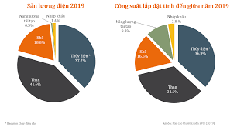
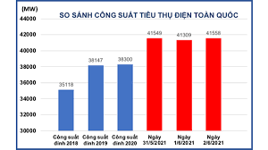
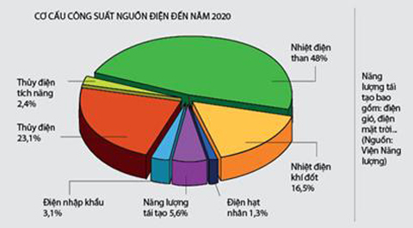
Quan sát 3 biểu đồ trên em có nhận xét gì?
Sản lượng điện sản xuất ra từ các nhà máy điện năm 2019 lớn hơn năm 2020
Nhu cầu tiêu thụ điện năng năm 2018 thấp hơn so với năm 2019, 2020

Slide 16

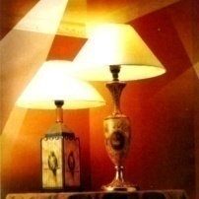
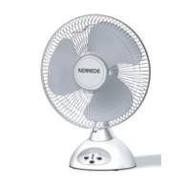
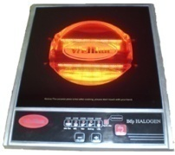
Thảo luận nhóm 4 người thời gian (2 phút): Em hãy cho biết khi điện áp của mạng điện bị giảm xuống, sự phát sáng của đèn điện, tốc độ quay của quạt điện, thời gian đun nước của bếp điện sẽ như thế nào? Bằng cách chọn các cụm từ thích hợp
Đồ dùng điện | Điện áp của mạng điện bị giảm xuống
Mức độ phát sáng của đèn
Tốc độ quay của quạt điện
Thời gian đun sôi nước của bếp điện
Tối hơn
Sáng hơn
Chậm
hơn.
Nhanh hơn
Nhiều hơn.
Ít hơn

Slide 17
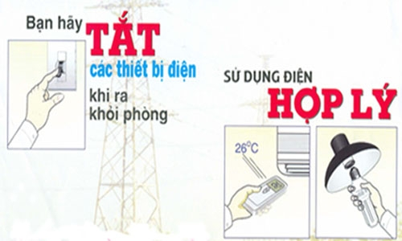
SỬ DỤNG HỢP LÍ VÀ TIẾT KIỆM ĐIỆN NĂNG
I. NHU CẦU TIÊU THỤ ĐIỆN NĂNG
II. SỬ DỤNG HỢP LÍ VÀ TIẾT KIỆM ĐIỆN NĂNG

Slide 18
Thảo luận nhóm
Các nhóm thảo luận hoàn thành bảng sau ( 5 phút)
Những biện pháp nào để sử dụng điện năng hợp lí
Biện pháp | Cách thực hiện | Ví dụ
Giảm bớt tiêu thụ điện năng trong giờ cao điểm | Cắt giảm điện ở một số đồ dùng điện không thiết yếu | Không là quần áo, cắt điện lò sưởi
Sử dụng đồ dùng điện có hiệu suất cao | Sử dụng đèn compac- huỳnh quang | Thay đèn sợi đốt bằng đèn huỳnh quang
Không sử dụng lãng phí điện năng | Không sử dụng điện khi không có nhu cầu | Tắt điện, tắt quạt khi ra về
Biện pháp khác

Slide 19
Thảo luận nhóm
Các nhóm thảo luận hoàn thành bảng sau ( 5 phút)
Những biện pháp nào để sử dụng điện năng hợp lí
Biện pháp | Cách thực hiện | Ví dụ
Giảm bớt tiêu thụ điện Cắt giảm điện ở một số Không là quần áo, cắt điện lò sưởi
Năng trong giờ cao đồ dùng không thiết yếu
điểm
Sử dụng đồ dùng điện Sử dụng đèn Thay đèn sợ đốt bằng đèn huỳnh quang
có hiệu suất cao compac- hình quang
Không sử dụng lãng Không sử dụng điện Tắt điện, tắt quạt khi ra về khỏi lớp học
Phí điện năng khi không có nhu cầu

Slide 20
SỬ DỤNG HỢP LÍ VÀ TIẾT KIỆM ĐIỆN NĂNG
I. NHU CẦU TIÊU THỤ ĐIỆN NĂNG
II. SỬ DỤNG HỢP LÍ VÀ TIẾT KIỆM ĐIỆN NĂNG
1. Giảm bớt tiêu thị điện năng trong giờ cao điểm
Nhà em đã sử dụng những biện pháp nào để giảm bớt tiêu thụ điện năng? Hãy điền dấu X vào
X
Cắt điện một số bóng đèn không cần thiết
Cắt điện một số quạt điện
Cắt điện máy điều hòa
Bật ti vi và để đèn bàn học đi ngủ
X
x

Slide 21
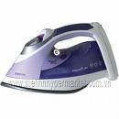
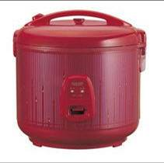
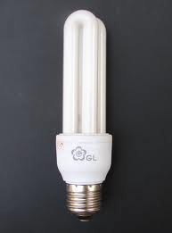
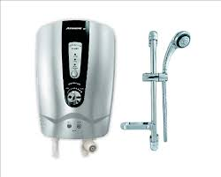
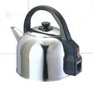
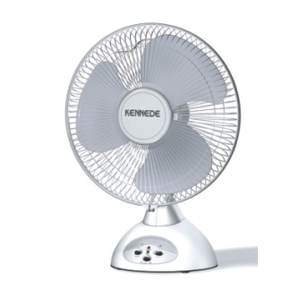
II. SỬ DỤNG HỢP LÍ VÀ TIẾT KIỆM ĐIỆN NĂNG
1. Giảm bớt tiêu thị điện năng trong giờ cao điểm
Cắt điện bớt một số đồ dùng điện không thiết yếu như cắt điện bình nước nóng, không là quần áo,….

Slide 22
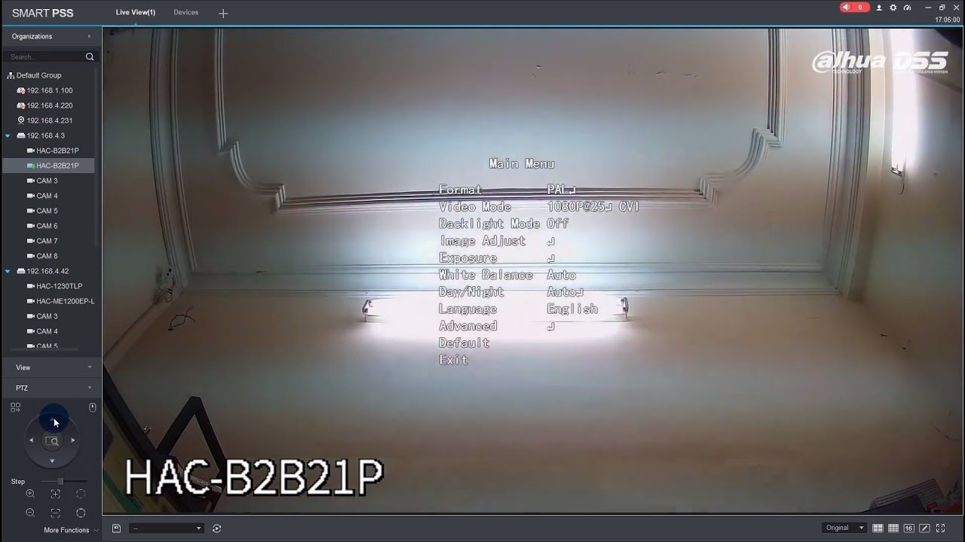
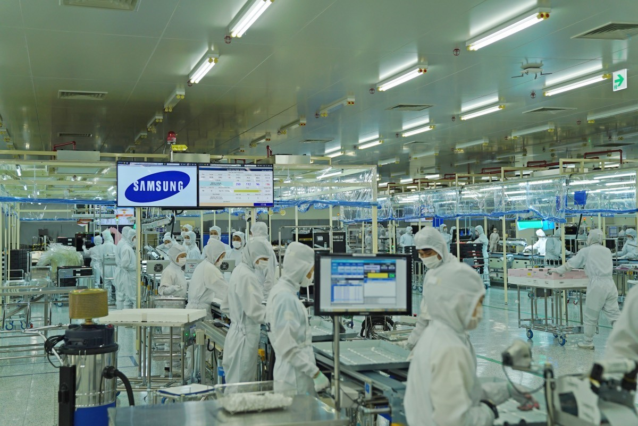
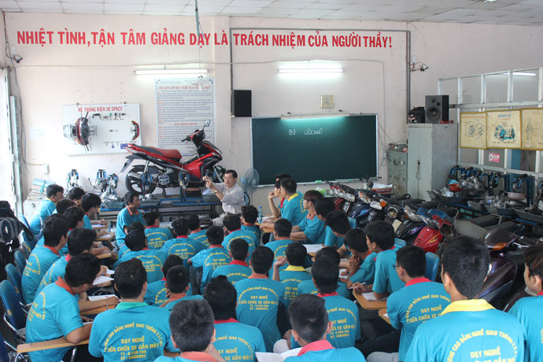
II. SỬ DỤNG HỢP LÍ VÀ TIẾT KIỆM ĐIỆN NĂNG
1. Giảm bớt điện năng tiêu thụ trong giờ cao điểm.
2. Sử dụng đồ dùng điện có hiệu suất cao để tiết kiệm điện năng.
Quan sát các hình ảnh sau và cho biết tại gia đình, nhà máy samsung, lớp học dùng loại đèn điện nào để chiếu sáng?

Slide 23
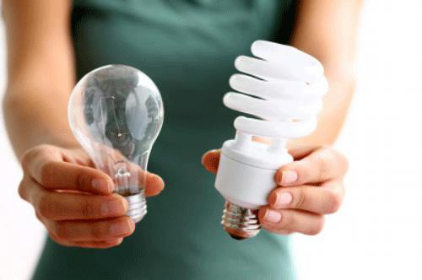
II. SỬ DỤNG HỢP LÍ VÀ TIẾT KIỆM ĐIỆN NĂNG
1. Giảm bớt điện năng tiêu thụ trong giờ cao điểm.
2. Sử dụng đồ dùng điện có hiệu suất cao để tiết kiệm điện năng.
Tại sao trong nhà, các nơi công sở, xí nghiệp người ta dùng đèn huỳnh quang mà không sử dụng đèn sợi đốt?
Vì đèn huỳnh quang tiêu thụ điện ít hơn bốn đến năm lần đèn sợi đốt

Slide 24
II. SỬ DỤNG HỢP LÍ VÀ TIẾT KIỆM ĐIỆN NĂNG
1. Giảm bớt tiêu thị điện năng trong giờ cao điểm
Cắt điện bớt một số đồ dùng điện không thiết yếu như cắt điện bình nước nóng, không là quần áo,….
 Sử dụng đồ dùng điện hiệu suất cao sẽ ít tiêu tốn điện năng

Slide 25
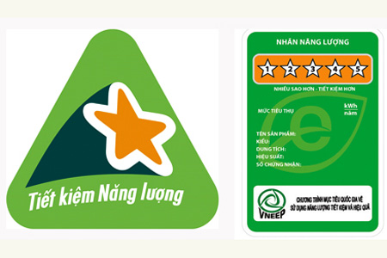
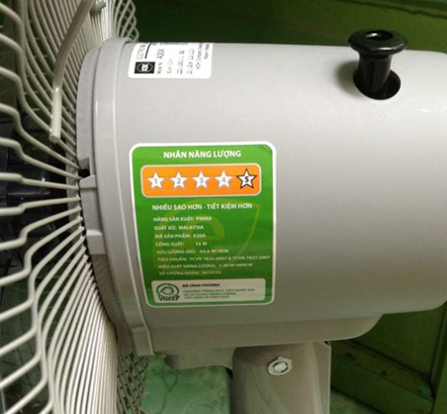
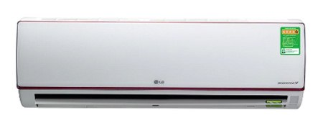
SỬ DỤNG HỢP LÍ VÀ TIẾT KIỆM ĐIỆN NĂNG
I. NHU CẦU TIÊU THỤ ĐIỆN NĂNG
II. SỬ DỤNG HỢP LÍ VÀ TIẾT KIỆM ĐIỆN NĂNG
1. Giảm bớt điện năng tiêu thụ trong giờ cao điểm.
2. Sử dụng đồ dùng điện có hiệu suất cao để tiết kiệm điện năng.

Slide 26
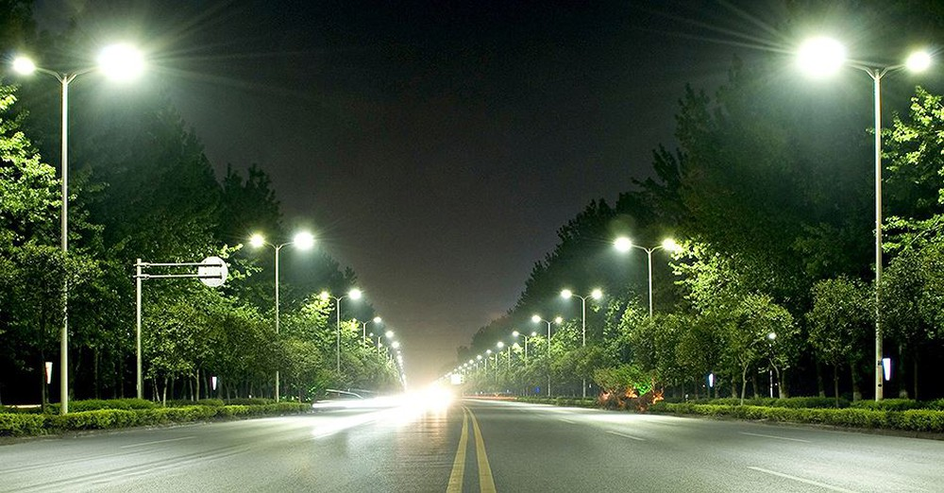
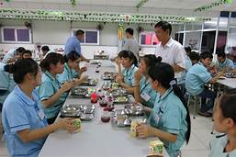
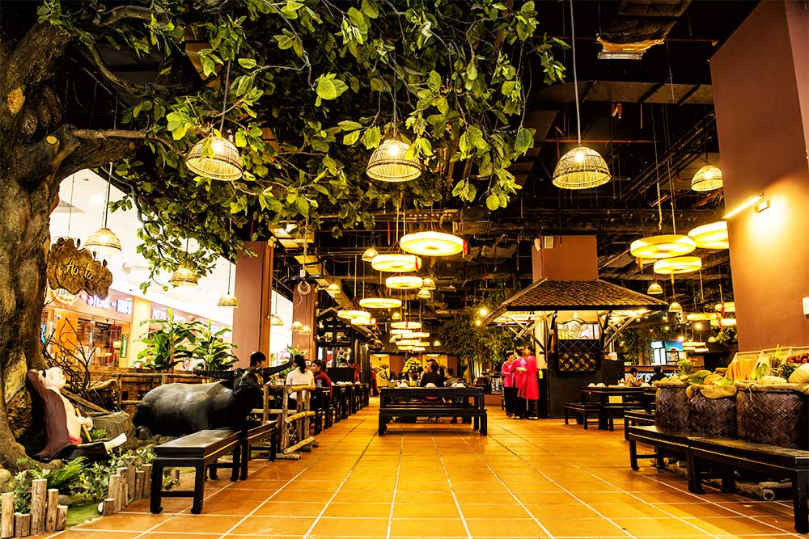

Slide 27
SỬ DỤNG HỢP LÍ VÀ TIẾT KIỆM ĐIỆN NĂNG
I. NHU CẦU TIÊU THỤ ĐIỆN NĂNG
II. SỬ DỤNG HỢP LÍ VÀ TIẾT KIỆM ĐIỆN NĂNG
Giảm bớt tiêu thị điện năng trong giờ cao điểm
Sử dụng đồ dùng điện hiệu suất cao để tiết kiệm điện năng
Em hãy quan sát các hình ảnh dưới đây và cho biết những hình ảnh này nói lên điều gì?

Slide 28
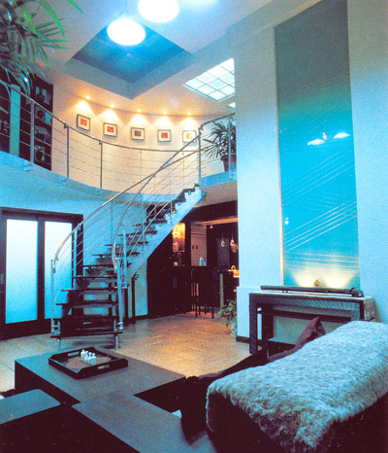
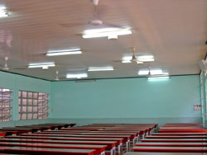
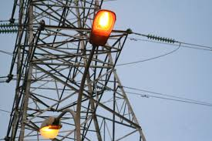
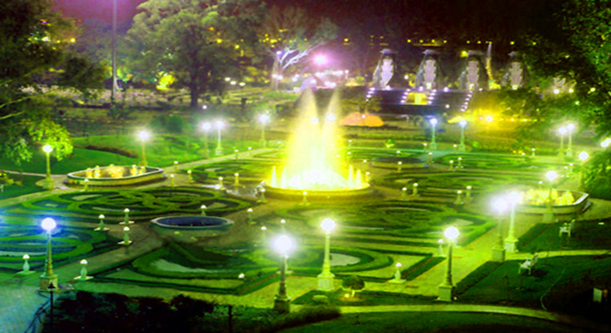
Tất cả các hình ảnh trên cho thấy chúng ta sử dụng điện năng lãng phí, không tiết kiệm
Gia đình không có người bật đèn, bật quá nhiều đèn
Không có HS trong phòng học
Không sử dụng đồ dùng điện khi không có nhu cầu
Công viên không người bật qyas nhiều đèn
Ban ngày bật đèn cao áp

Slide 29
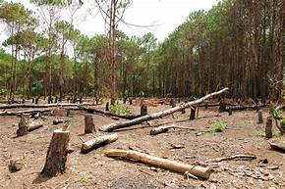
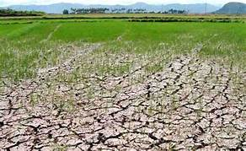
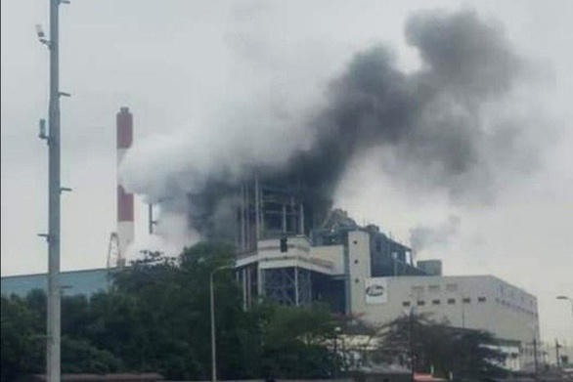
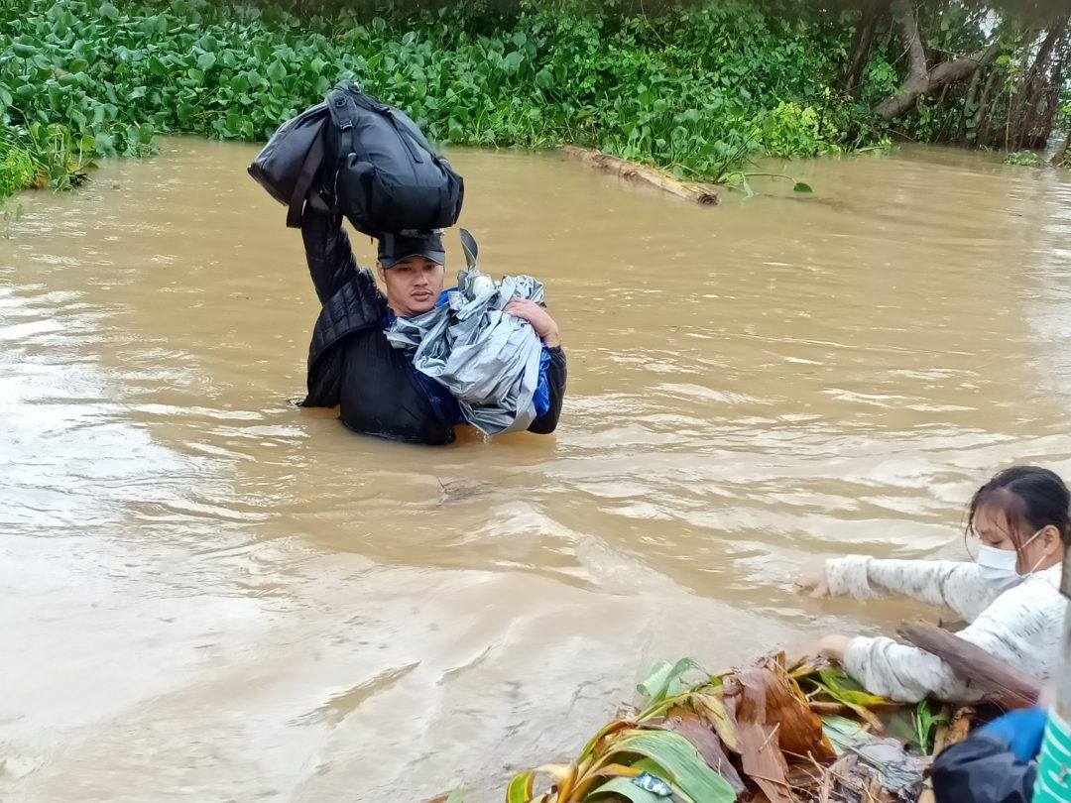

Slide 30
SỬ DỤNG HỢP LÍ VÀ TIẾT KIỆM ĐIỆN NĂNG
I. NHU CẦU TIÊU THỤ ĐIỆN NĂNG
II. SỬ DỤNG HỢP LÍ VÀ TIẾT KIỆM ĐIỆN NĂNG
1. Giảm bớt điện năng tiêu thụ trong giờ cao điểm.
2. Sử dụng đồ dùng điện có hiệu suất cao để tiết kiệm điện năng.
3. Không sử dụng lãng phí điện năng.
Bài tập SGK/166 : Hãy phân tích các việc làm dưới đây và ghi chữ LP (lãng phí điện năng), TK (tiết kiệm điện năng) vào ô trống.
LP
TK
Tan học không tắt đèn phòng học.
Khi xem TV, tắt đèn bàn học tập.
LP
TK
Bật đèn phòng tắm, phòng vệ sinh suốt ngày đêm.
LP
TK
Khi ra khỏi nhà, tắt điện các phòng.
LP
TK

Slide 31
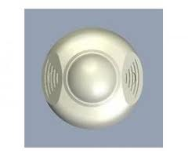





SỬ DỤNG HỢP LÍ VÀ TIẾT KIỆM ĐIỆN NĂNG
I. NHU CẦU TIÊU THỤ ĐIỆN NĂNG
II. SỬ DỤNG HỢP LÍ VÀ TIẾT KIỆM ĐIỆN NĂNG
1. Giảm bớt điện năng tiêu thụ trong giờ cao điểm.
Các thiết bị cảm biến hiện diện

Slide 32
Để tránh lãng phí điện năng các em nên tham khảo một số biện pháp sau:
Hạn chế mở tủ lạnh, sắp xếp các thực phẩm hợp lí dễ lấy ra
Máy điều hòa nhiệt độ để nhiệt độ 26 độ, thường xuyên lau chùi bộ phận lọc để tiết kiệm điện năng, hạn chế mở cửa ra vào
Quạt nên điều chỉnh tốc độ quạt cho phù hợp
Không ủi quần áo khi còn ướt
Máy giặt sử dụng đủ lượng quần áo để tiết kiệm điện và nước
Máy tính chọn chế độ tiết kiệm điện, nên tắt máy tính khi ngưng sử dụng lớn hơn 15 phút
Không nên nấu cơm trước bữa ăn quá sơm
Không nên sử dụng điện thoại khi đang sạc pin
Nên tắt nguồn điện trong gia đình khi không sử dụng các thiết bị và đò dùng
Tận dụng tối đa ánh sáng, gió xung quanh lớp học, ra chơi ra về nhớ tắt điện

Slide 33





Slide 34


Slide 35

CỦNG CỐ
Hãy phân tích các việc làm dưới đây và ghi chữ
LP (lãng phí) hoặc chữ TK (tiết kiệm) vào các ô trống.
1. Sử dụng TV mở âm lượng thật lớn.
2. Sử dụng tủ lạnh có nhãn tiết kiệm năng lượng.
3. Nấu cơm bằng nồi cơm điện trước giờ ăn 4 tiếng.
4. Mở cửa liên tục khi bật điều hòa.
5. Mở cửa tận dụng ánh sáng và gió tự nhiên.
6. Tan học không tắt đèn phòng học.
7. Khi xem ti vi, tắt đèn bàn học tập.
8. Bật đèn phòng tắm, phòng vệ sinh suốt ngày đêm.
9. Khi ra khỏi nhà, tắt điện các phòng.
LP
TK
LP
LP
TK
LP
TK
LP
TK

Slide 36

DẶN DÒ
1. Học thuộc bài cũ.
2. Làm bài tập trong vở bài tập.
3. Ôn lại toàn bộ kiến thức phần kĩ thuật điện

